Slide 1




面向啸叫频谱修复的U-Net模型优化与实现
答辩人： 司宇鑫
指导老师：冯文韬
音频增强系统中的啸叫现象
2025年12月15日
基于深度学习的解决方案
保留音质，提高系统稳定性
Notes:
各位老师，上午好。我是来自XX学院的XX，我的毕业设计题目是《面向啸叫频谱修复的U-Net模型优化与实现》，指导老师是冯文韬老师。今天，我将从以下四个方面向各位老师汇报我的开题情况。

Slide 2




目录
01
02
选题背景与研究意义
国内外研究现状与技术路线
03
04
研究内容与实施方案
预期目标与进度计划
Notes:
我的汇报主要分为四个部分：首先，我会介绍啸叫是什么，以及为什么要研究它；其次，我会分析现有的解决方法及其局限性，并引出我的技术路线；第三，我将详细阐述我的研究内容和具体实施方案；最后，是我的预期成果和进度安排。

Slide 3











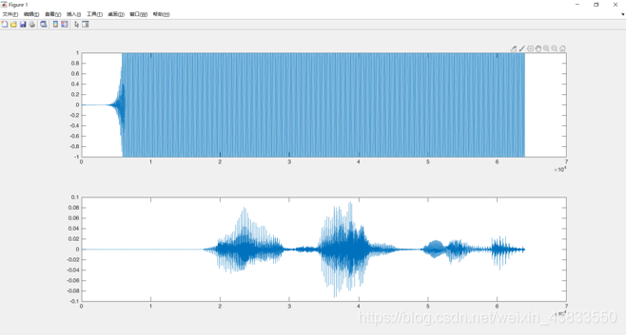
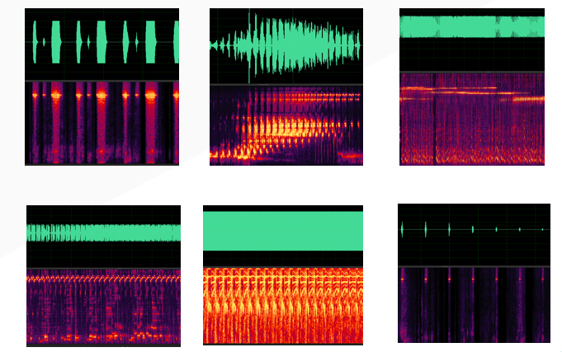
什么是啸叫？
啸叫常见场景
啸叫三大危害
严重影响听感，破坏用户体验
在线会议
课堂演讲
损坏音响设备，高功率冲击损害扬声器
KTV娱乐
演唱会现场
信息传递中断，影响关键场合沟通
啸叫现象
啸叫频谱特征
刺耳的高频声音，频谱图上表现为特定频率点的明显峰值，不包含高次谐波
持续尖锐的峰值，与正常音频信号不同，啸叫频率通常不含有高次谐波
Notes:
相信大家在开会、上课或者KTV唱歌时，都听过一种非常刺耳的声音，这就是啸叫。
从频谱图上看，啸叫表现为一个或多个能量极高的尖峰
啸叫的危害主要有三点：第一，它严重影响听感，破坏用户体验；第二，啸叫的能量非常高，长期如此甚至可能损坏音响设备；第三，在一些重要的会议或课堂上，啸叫会直接导致信息传递中断。
因此，如何有效抑制啸叫，是一个具有现实意义和应用价值的研究课题。
“而我们再看回啸叫的频谱图，它和正常语音形成了鲜明对比。它只有一个孤零零的尖峰，完全没有我们刚才提到的谐波结构。这种‘干净’到极致的频谱，正是啸叫的‘指纹’。这种视觉上的巨大差异，也为我们用深度学习模型去识别和抑制它提供了可能。模型可以很容易地学会，只要在频谱图上看到这种‘孤峰’，就把它当成啸叫处理掉。”

Slide 4





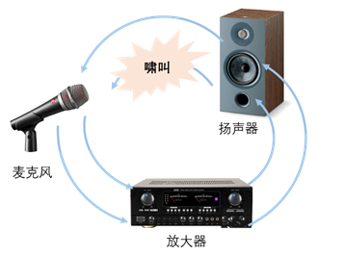

啸叫产生原理
声学正反馈概念
啸叫产生的两个条件
声学反馈是指扬声器发出的声学信号经各种路径返回到传声器中，形成闭环回路。当满足特定条件时，信号在循环中不断放大，最终导致自激振荡。
幅度条件
环路增益≥1，反馈信号幅度不小于输入信号幅度
闭环系统图
相位条件
相位差为2π的整数倍，反馈信号与输入信号同相
啸叫条件数学表达
|G(ω)F(ω)| ≥ 1
麦克风→功放→扬声器→空间→麦克风的声学反馈回路
∠G(ω)F(ω) = n2π, n∈Z
Notes:
啸叫产生根本原因是声学正反馈。
麦克风拾取声音，经过功放放大，从扬声器播放出来，这个声音又通过空间传播，再次被麦克风拾取。如果这个循环满足两个条件，啸叫就会发生。
第一个是幅度条件，也就是环路增益大于或等于1。通俗地说，就是声音“转了一圈”回来后，比原来更响了。
第二个是相位条件，也就是反馈回来的声音和原始声音的相位相同，同相叠加。
当这两个条件同时满足时，信号在回路里不断被放大，最终形成一个无法控制的、刺耳的自激振荡，这就是啸叫。

Slide 5






传统方法及其局限性
传统啸叫抑制方法存在多种局限性，效果有限或牺牲音质，难以应对复杂场景。
移频移相法
陷波抑制法
自适应抵消法
核心思想
核心思想
核心思想
改变输入信号的频率和相位
切除反馈自激的频率点
估计反馈路径，产生反相信号抵消
主要优点
主要优点
主要优点
实现简单
针对性强
理论上最优
关键局限
关键局限
关键局限
音质失真，效果有限（10dB）
依赖精确检测，音质损伤（8dB）
收敛速度慢，音质与稳定性难兼顾
传统方法普遍依赖精确检测，难以应对复杂场景。因此，探索无需精确检测、能更好保留音质的新方法具有重要意义。
Notes:
第一类是移频移相法，通过轻微改变声音的频率或相位来破坏啸叫形成的条件。它的优点是实现简单，但代价是会造成明显的音质失真，而且抑制效果有限。
第二类是陷波抑制法，就像做手术一样，精准地切除啸叫的那个频率点。它的针对性强，但非常依赖对啸叫频率的精确检测，一旦检测不准或者啸叫频率快速变化，效果就大打折扣。同时，直接切除也会损伤有用的声音成分。
第三类是自适应抵消法，理论上是最优的，它试图去模拟整个反馈路径，然后产生一个反相信号来抵消啸叫。但它的收敛速度慢，难以应对快速变化的场景，并且在音质保留和系统稳定性之间很难取得平衡。

Slide 6










研究思路
核心转变
建立物理模型去抑制
AI学会从带噪音频中恢复纯净音频
技术路线图
啸叫音频
深度学习模型
纯净音频
规避检测难题
保留音质
强泛化性
无需单独啸叫检测模块 避免检测误差
端到端学习 更好恢复音频细节
海量数据训练 适应不同场景
Notes:
传统方法的核心是“物理建模”，即试图精确描述啸叫的物理过程，然后针对性地去破坏它。这种思路的瓶颈在于，现实场景过于复杂，模型难以完美匹配。
而新的思路是“数据驱动”，即让AI自己去“学习”。我们不再关心啸叫是如何产生的，而是把问题转化为一个 “音频修复” 任务：给AI看成千上万对“带啸叫的音频”和它对应的“纯净音频”，让它自己学会如何从前者恢复到后者。
这种端到端的学习方式有三大优势：
它规避了精确检测的难题，因为模型会自己学会识别和处理啸叫成分。
它能更好地保留音质，因为学习的目标就是恢复原始的纯净音频。
它具有更强的泛化能力，只要训练数据足够多样，就能适应各种未见过的新场景。

Slide 7










技术方案
流程图展示
数据准备
模型设计
模型训练
效果评估
<纯净音频, 啸叫音频>数据对
选择深度学习网络架构
学习映射关系
客观指标和主观听感
数据构建与预处理
预处理流程
数据来源：公开数据集 + 自主合成
1
音频分帧
切分为固定长度片段
数据结构：data/train/clean 和 data/train/howling
2
时频变换
STFT转换为时频谱图
数据特点：成对数据，纯净与啸叫音频对应
3
特征提取
提取幅度谱作为模型输入
4
归一化
对频谱数据进行归一化处理
Notes:
围绕这个核心思路，我设计了以下四个步骤的技术方案。
首先，也是最重要的一步，是数据准备。我们需要构建大量的、成对的“纯净-啸叫”音频数据，作为模型的“教科书”。
其次，是模型设计。经过调研，我计划选用在图像修复领域表现卓越的U-Net网络作为我的核心架构
第三，是模型训练。将准备好的数据喂给模型，让它通过不断优化参数，学习从啸叫音频到纯净音频的复杂映射关系。
最后，是效果评估。我们会用客观的音频质量指标，以及主观的盲听测试，来全面评价我们训练出的模型性能。

Slide 8

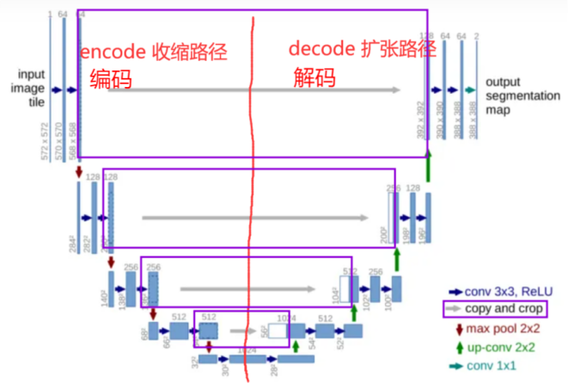












模型架构选型
U-Net（主攻方向）
核心思想
将啸叫抑制视为"图像到图像"的修复任务
CNN/RNN（对比方案）
CNN：擅长提取局部特征
编码器-解码器结构
RNN：擅长处理序列数据
跳跃连接保留低频信息
作为对比模型验证U-Net优越性
图像修复领域表现卓越
图像修复领域表现卓越
跳跃连接有效保留低频信息
适合音频频谱修复，保留音质
Notes:
接下来是整个方案的核心——模型架构选型。
既然把音频问题转化为了图像修复问题，那么就可以借鉴图像领域的先进网络。
作为一个非常经典的编码器-解码器结构。它的编码器部分像是在“压缩”和“理解”图像特征，解码器部分则是在“重建”图像。它最关键的设计是这些跳跃连接，它们可以将编码器早期提取到的、比较精细的低层特征，直接传递给解码器。
这个特性对于我们的任务至关重要。因为啸叫通常只是频谱图上的“一小块瑕疵”，我们希望模型在“抹掉”这个瑕疵的同时，能完整地保留背景的语音信息。跳跃连接正好能帮助模型做到这一点，从而最大程度地保留音质。
当然，为了科学地验证U-Net的优越性，我们也会搭建一些传统的CNN或RNN模型作为对比实验。

Slide 9




计划进度与预期成果
项目进度计划
准备与调研
数据与模型构建
模型训练与优化
系统验证与论文撰写
2025.11-2025.12
2026.01-2026.02
2026.03-2026.04
2026.05
已完成
进行中
计划中
计划中
高性能啸叫抑制模型
完整的训练与评估代码
高质量的毕业论文
基于U-Net架构，在客观指标和主观听感上均优于传统方法，提供更高的最大稳定增益
具备良好的可复现性，包含数据预处理、模型训练、评估和可视化等完整流程
系统性地阐述研究工作，包括理论基础、实验设计、结果分析和未来展望
Notes:
最后，是我的项目进度安排和预期成果。
这是我的时间规划表。目前，我已经完成了第一阶段的文献调研和开题准备工作。
当前，我正处在第二阶段，正在进行数据集的构建和模型的初步搭建。这也是我下一阶段的工作重心，我会争取在2月底前完成一个可用的V1版模型。
接下来的3月和4月，将是模型训练和优化的关键时期，我会进行大量的实验来调优超参数，并与基线模型进行详细的对比分析。
最后5月份，将进行最终的系统验证，并集中精力完成毕业论文的撰写。
预期在项目结束时，我能交付以下成果：
第一，一个基于U-Net的高性能啸叫抑制模型。我希望它在客观指标和主观听感上，都能显著优于我前面提到的那些传统方法。
第二，一套完整、可复现的训练与评估代码。这包括从数据预处理到模型训练、评估的全套流程，方便其他研究者复现和验证我的工作。
第三，也是最终的目标，是一篇系统、高质量的毕业论文，完整地记录我的研究工作和成果。

